Slide 1
Presentasjon av årets studentkull og studentdata
Onsdagsmøte
oktober 2016
Studentkullet
-
Høsten 2016

Slide 2
Spørreundersøkelse
I semesterstarten
I gruppene og Aud 1
Anonym for de fleste
«Alle»

Slide 3
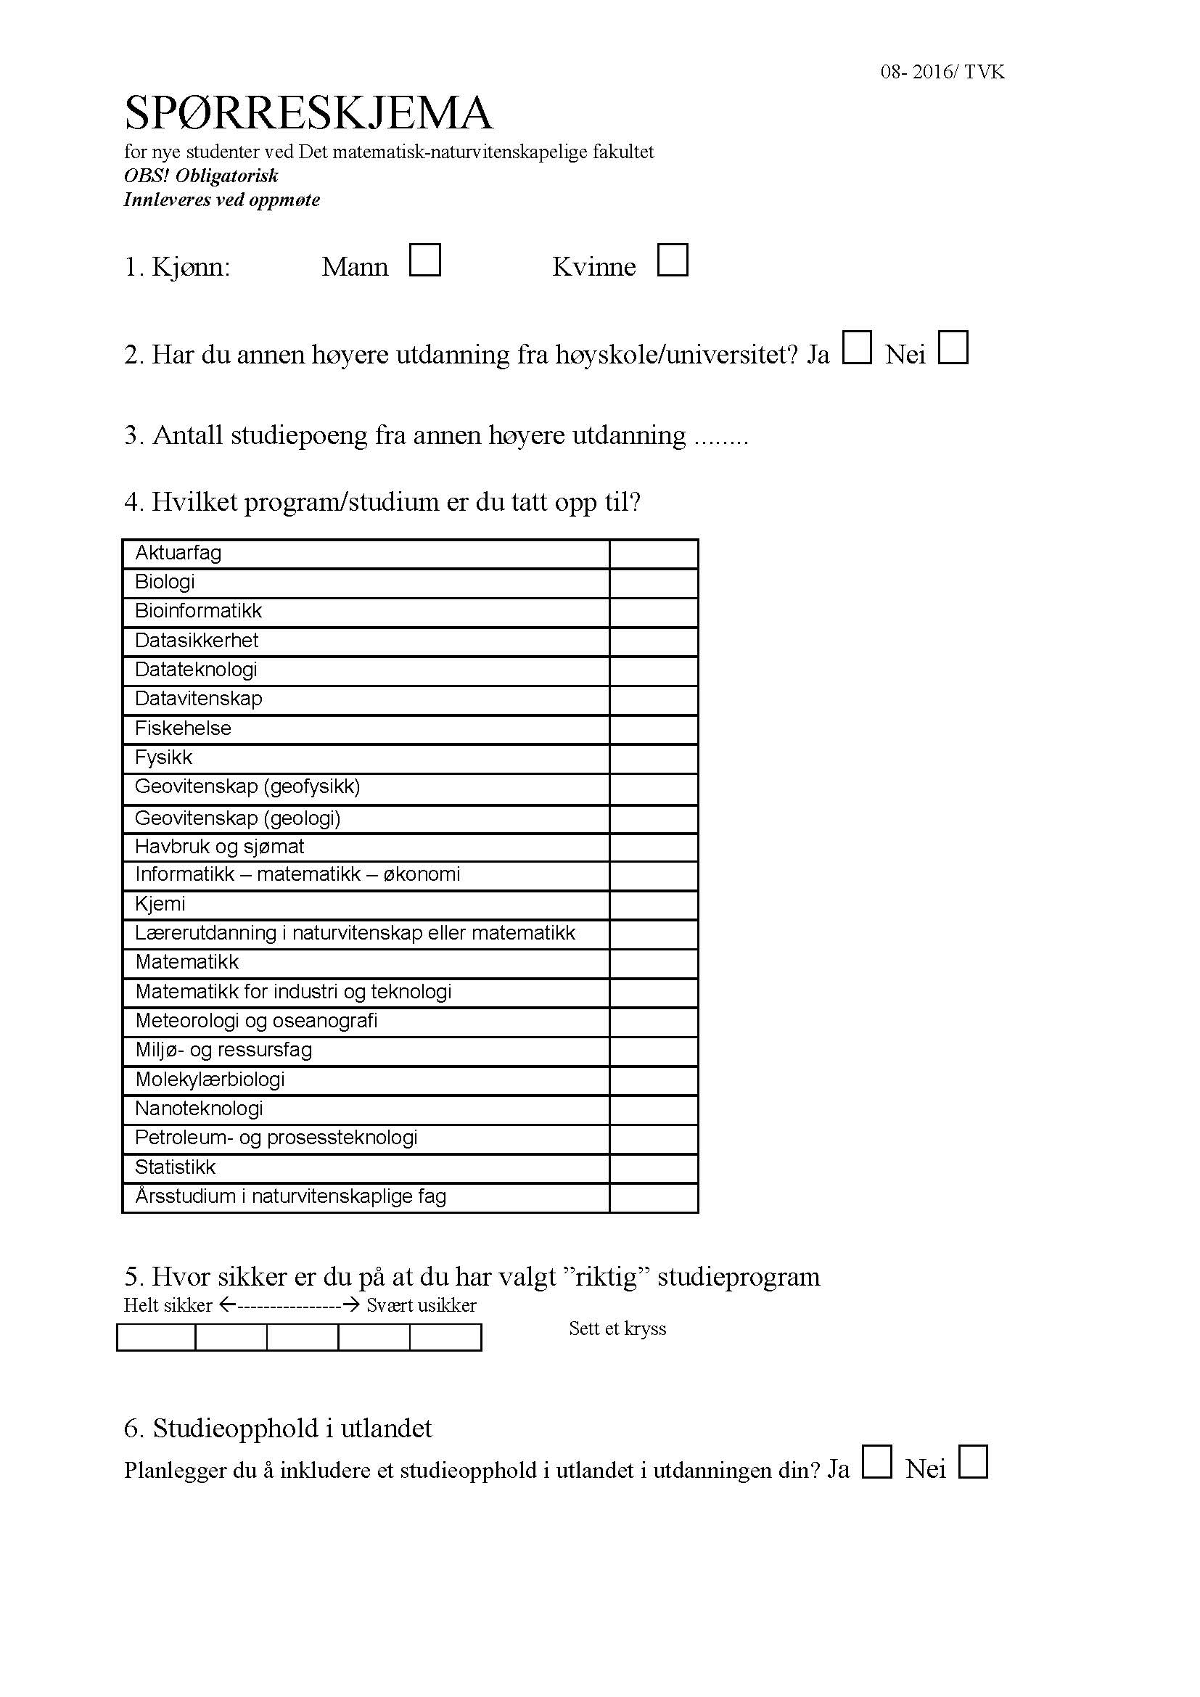
Spørreundersøkelse

Slide 4


Slide 5
Antall
Og
kjønn
390
274

Slide 7



Slide 8
Kjønn
2015

Slide 9
2013
Høyere utdanning
Med HU fra før
Uten
HU fra før
2015

Slide 10
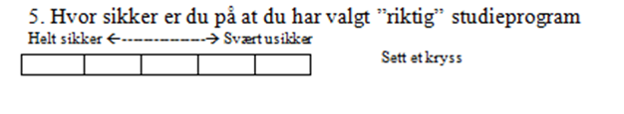
Sikker
2 3 4 5
2015

Slide 11
Sikker
2016
mer
mindre

Slide 12
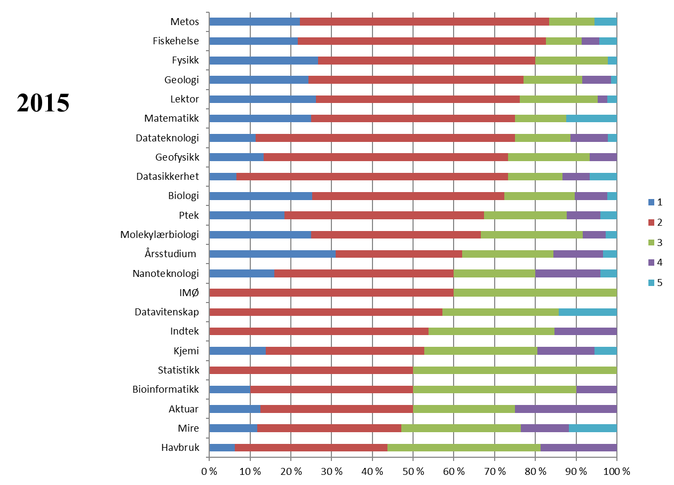
Sikker
2014

Slide 13
Sikker
2016
2015

Slide 14
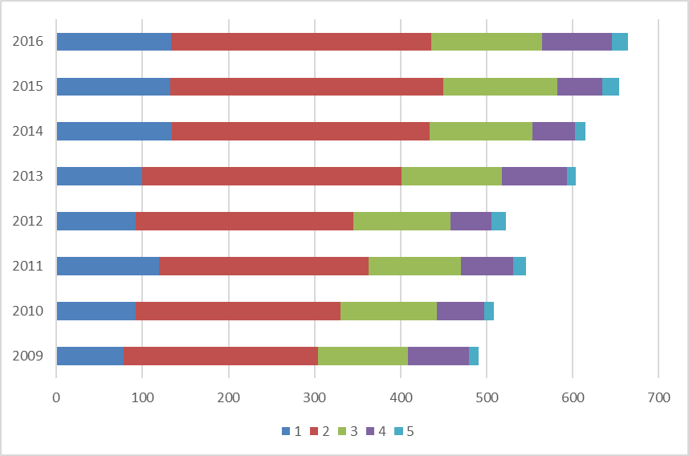
Sikker
2 3 4 5
2015

Slide 15
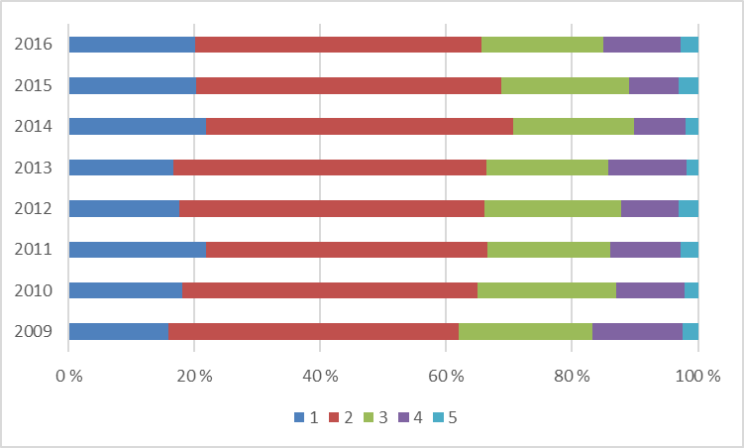
Sikker
2 3 4 5
2015

Slide 16
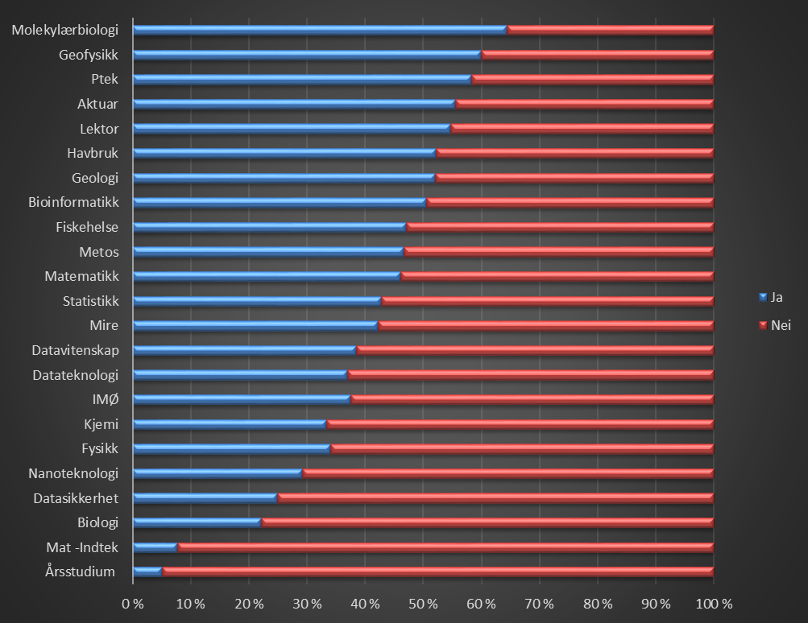
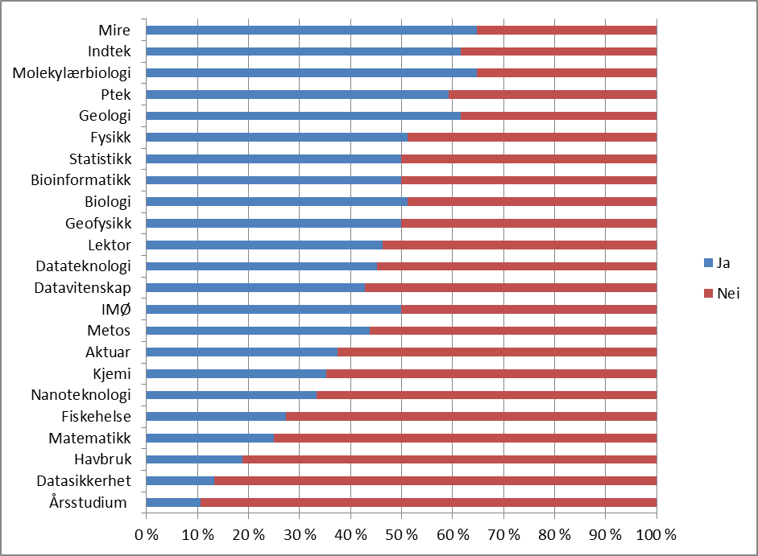
Utland
2015

Slide 17
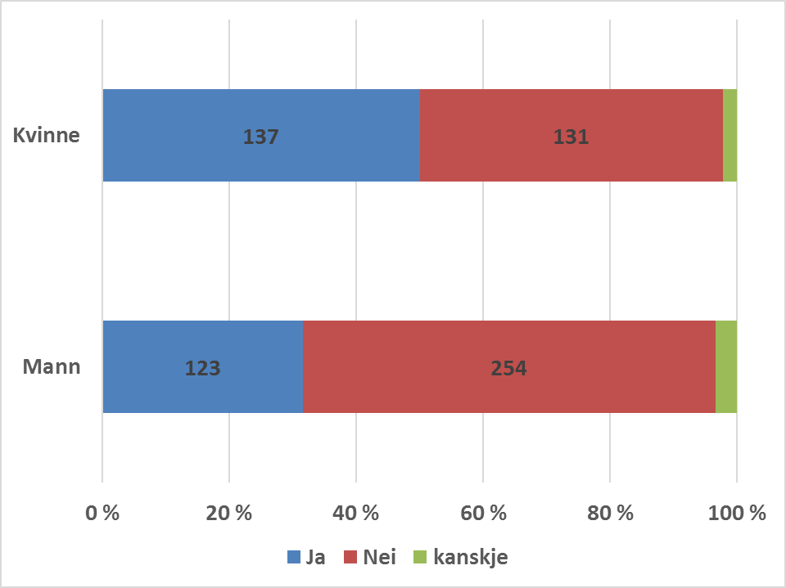
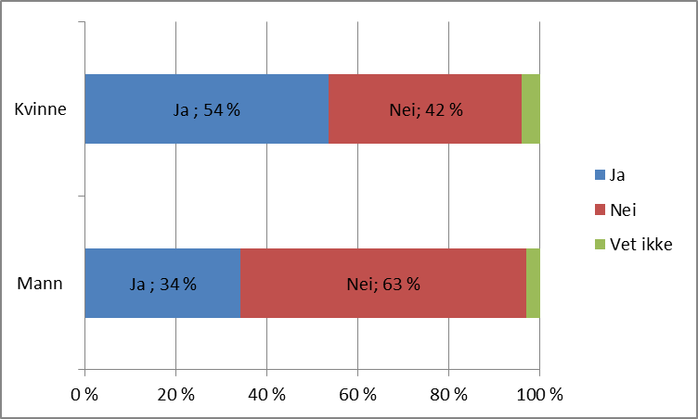
Utland

Slide 18
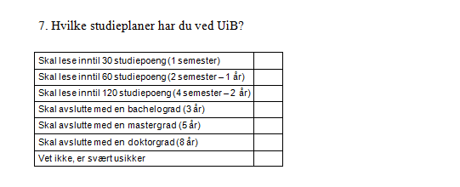

Slide 19
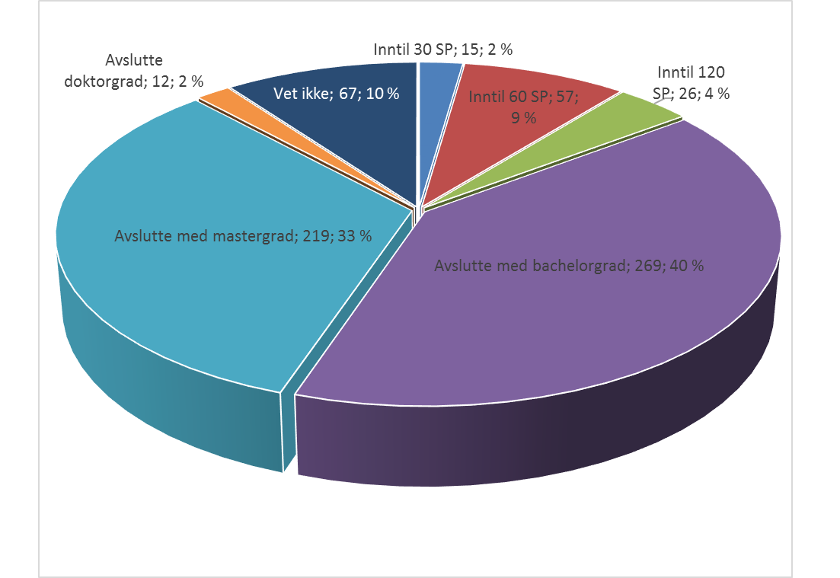
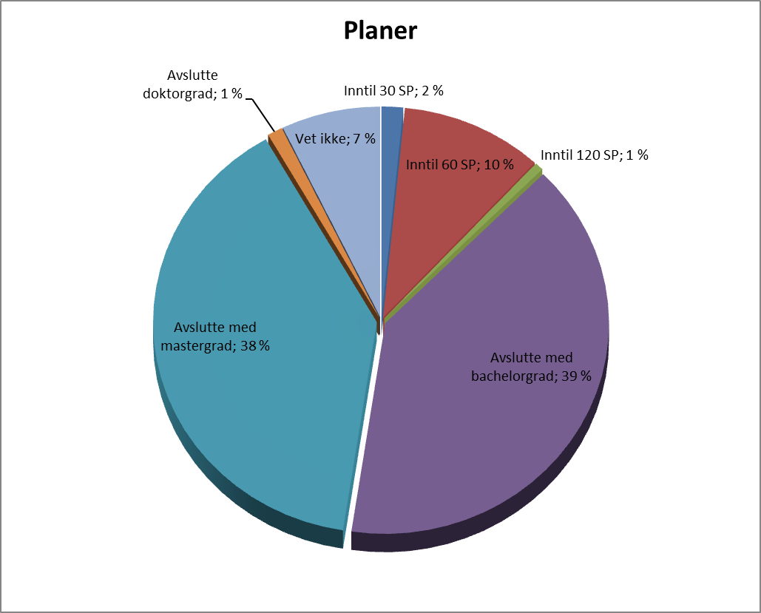
Planer

Slide 20
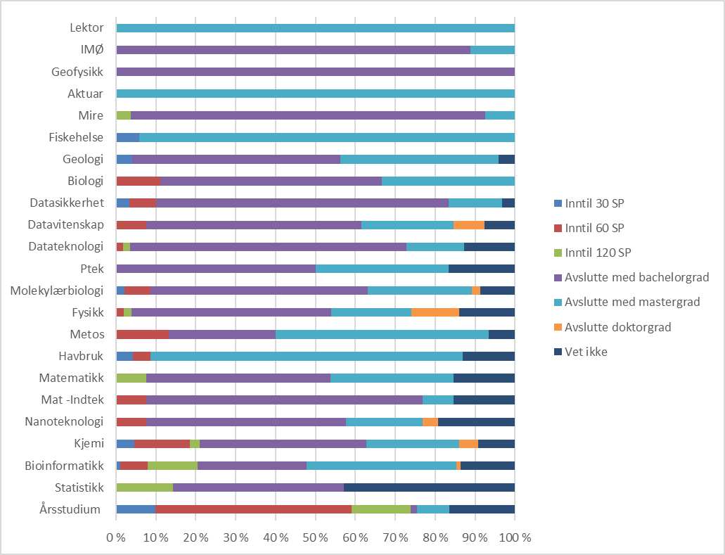
Planer
Lengst planer

Slide 21
Motivasjon

Slide 22
2015

Slide 23
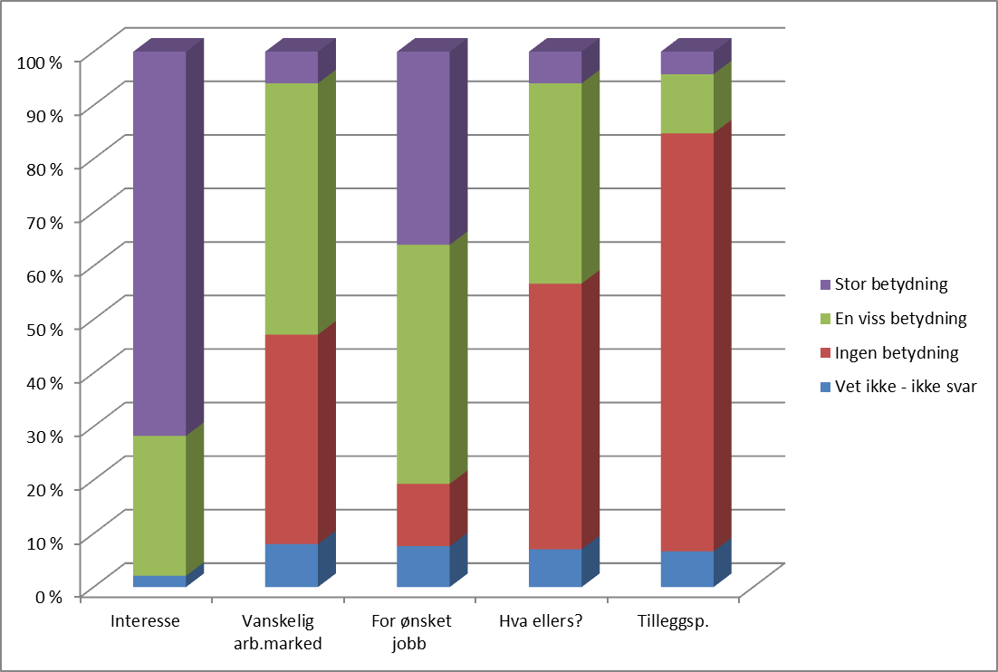
2012

Slide 24
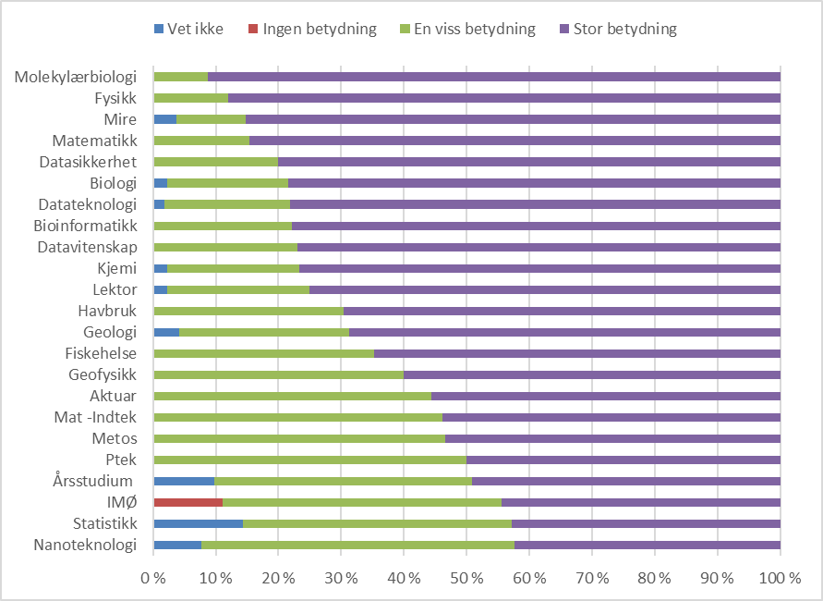
Studerer av interesse for faget

Slide 25
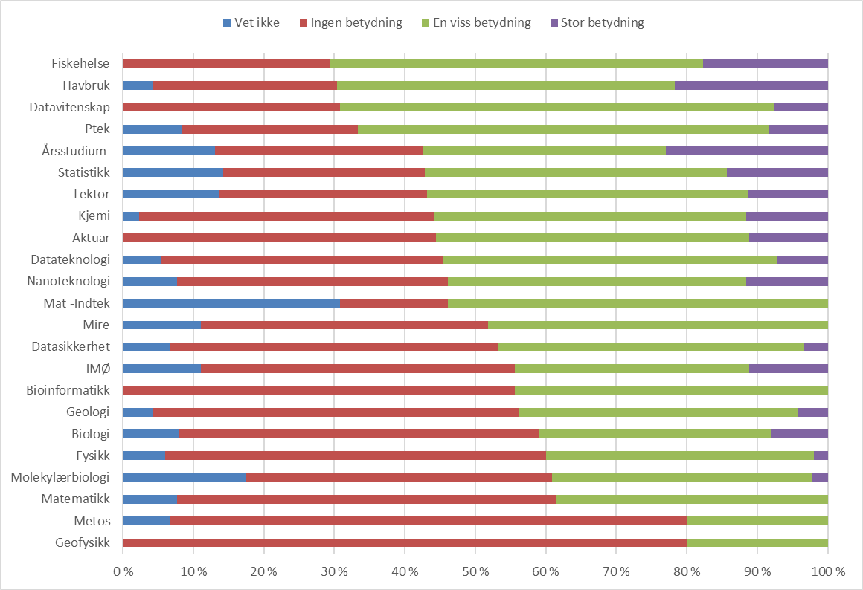
Studerer pga. det vanskelige arbeidsmarkedet

Slide 26
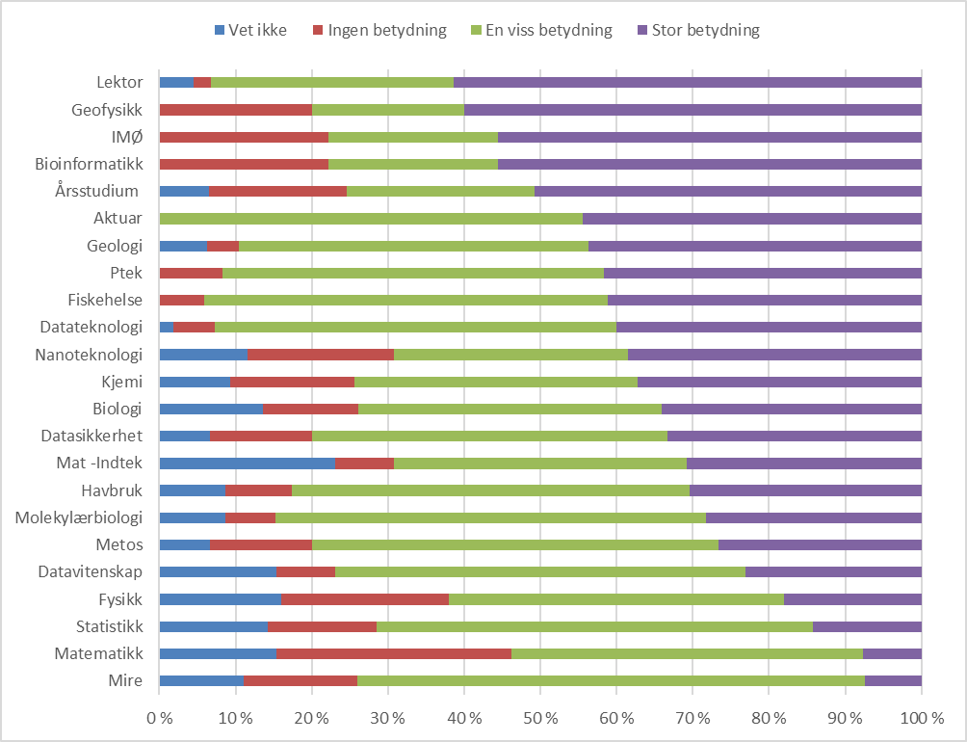
Studerer fordi jeg må for å få den /de jobbene jeg ønsker meg

Slide 27
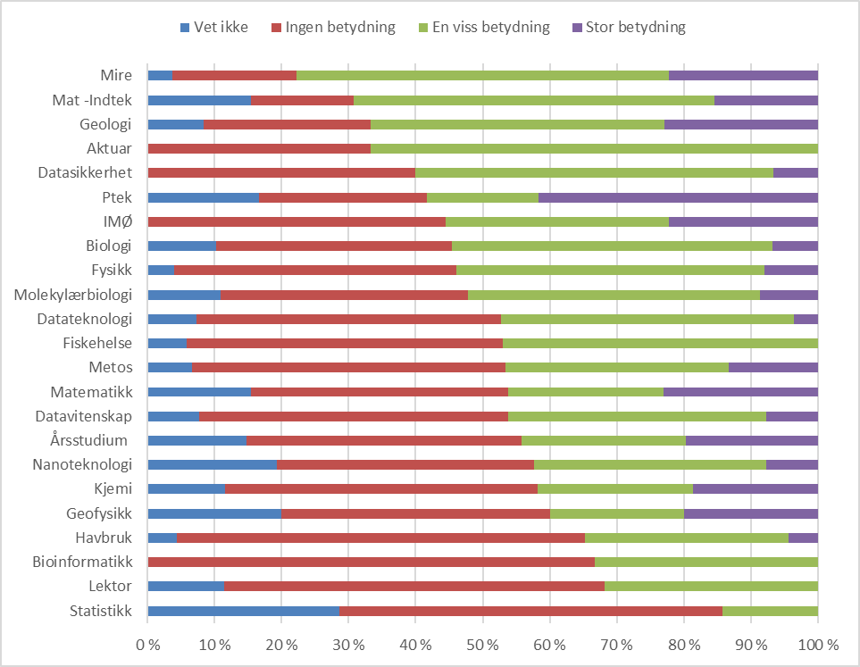
Studerer fordi jeg er uviss på hva jeg ellers skulle gjøre

Slide 28
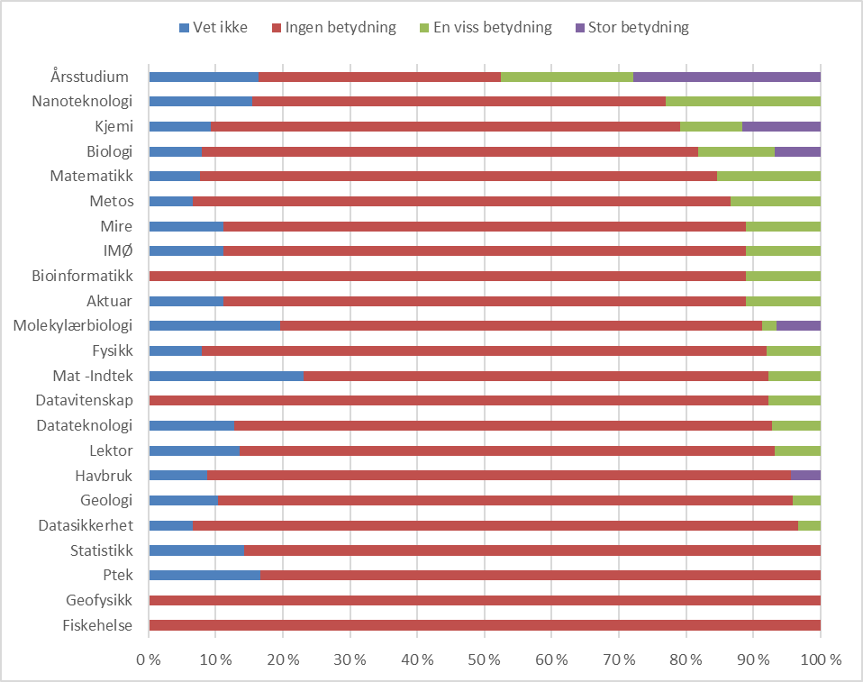
Studerer for å få tilleggspoeng til andre lukkede studier

Slide 29
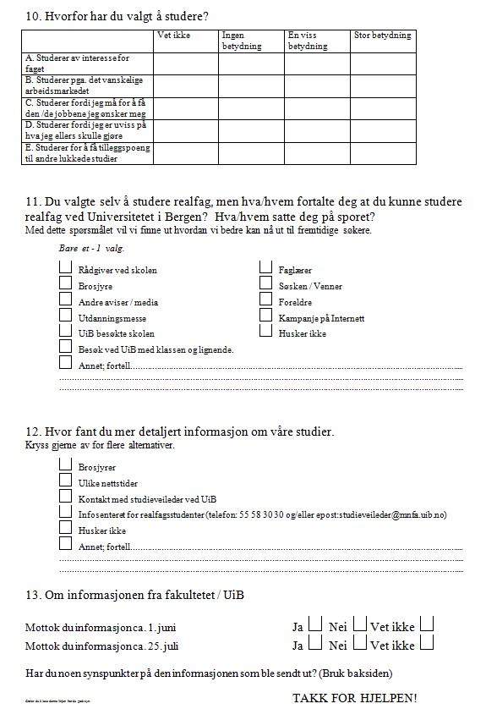
Spørreundersøkelse

